Slide 1

C 程式設計—
指標
台大資訊工程學系
資料系統訓練班 第133期
陳雅淑

Slide 2
課程大綱
C語言簡介
基本資料型態, 變數, 基本輸入輸出
控制敘述- 選擇控制與重覆控制
陣列
函式
指標
字元與字串
結構
檔案處理

Slide 3
本次上課大綱
指標與記憶體位址
指標運算
函式的傳指標呼叫
指標和陣列
指標與函式
多重指標

Slide 4
什麼是指標（pointer)
指標
  一種變數
  儲存記憶體位置
  儲存在該記憶體中的可能是字元, 整數,指標本身變數的位置
  程式可以間接取得該指標所指位址的變數值
指標
  節省記憶體空間
  減少不必要的搬動
  使用不當的話, 造成系統或程式嚴重的錯誤

Slide 5
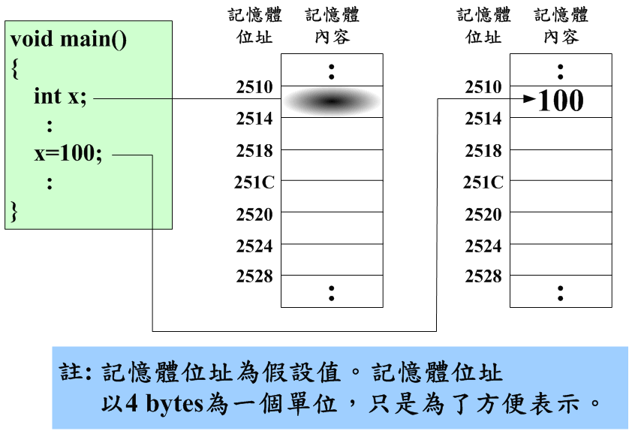
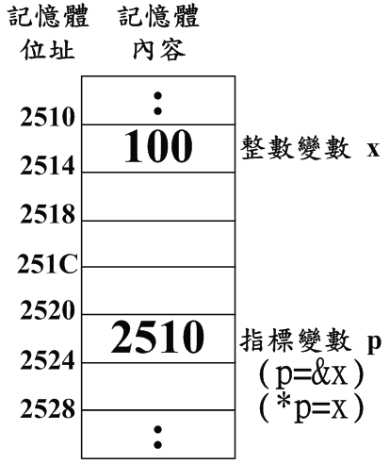
存取記憶體內容

Slide 6
宣告指標變數 (1)
指標的宣告方式與變數的宣告方式相同, 只不過指標在變數前面多加一個 *
資料型態 *指標變數名稱
  int *int_ptr;
  char *ch_ptr;
  float *float_ptr;
  double *double_ptr;

Slide 7
宣告指標變數 (2)
int i=3;
int *ptr;
ptr=&i;
記憶體位址
ptr是一個指向整數型態的指標, 內容為該整數的位址
1012
1000
1004
1008
3
i是一個整數, 內容為3, 與*ptr的值一樣
1012

Slide 8
取址運算子與指標運算子(1)
&是取址運算子
  用來取得該變數在記憶體的位址
  &變數名稱
  int i=3;
  int *ptr;
  ptr=&i;
記憶體位址
ptr是一個整數指標
&i取得該整數在記憶體中 的位址
1012
1000
1004
1008
3
*ptr取得該指標的內容值
i是一個整數
1012

Slide 9
取址運算子與指標運算子(2)
*是指標運算子
  用來取得指標所指向位址的內容值
  *指標變數名稱
  int i;
  int *p;
  p=&i;
  *p=50
記憶體位址
記憶體位址
1012
1012
1000
1000
1004
1004
1008
1008
??
50
1012
1012

Slide 10
練習時間
每一種資料型態的指標變數在32位元的作業系統環境中都佔用4個bytes，因為指標變數存放的是記憶體位址
比較輸出指標的位址與值.

Slide 11
指標運算 (1)
指定運算
  錯誤:int *p=10;
  正確:
    int x=10;
    int *p=&x;
    Int *p = (int *)10;
加減運算
變數
int x = 10;
指標變數
int *x = (int *)10;
&x
10
x
x
10
*x

Slide 12
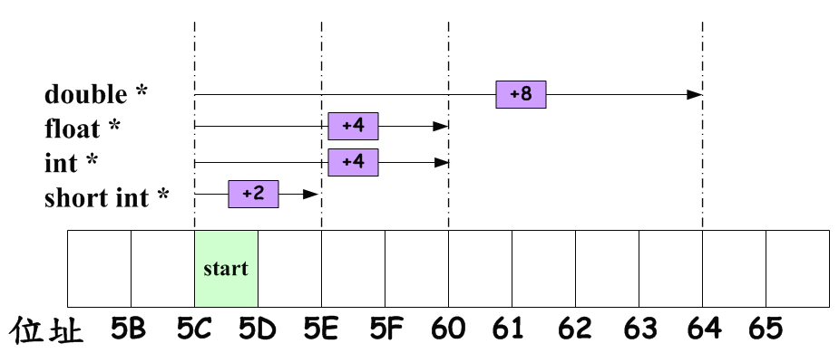
指標運算 (2)
加減運算
  只能加常數值
  將指標變數內容『加1』
    依據指標指向的資料型態所佔用的記憶體單位大小，來決定移動多少個位址（加1代表加1個單位），以便指向正確的下一筆同樣資料類型的資料。
    例子
    int *p,*q;
    p=p+q; /* 不合法 */

Slide 13
傳址呼叫 (1)
傳值呼叫
  call by value
傳址呼叫
  call by address

Slide 14
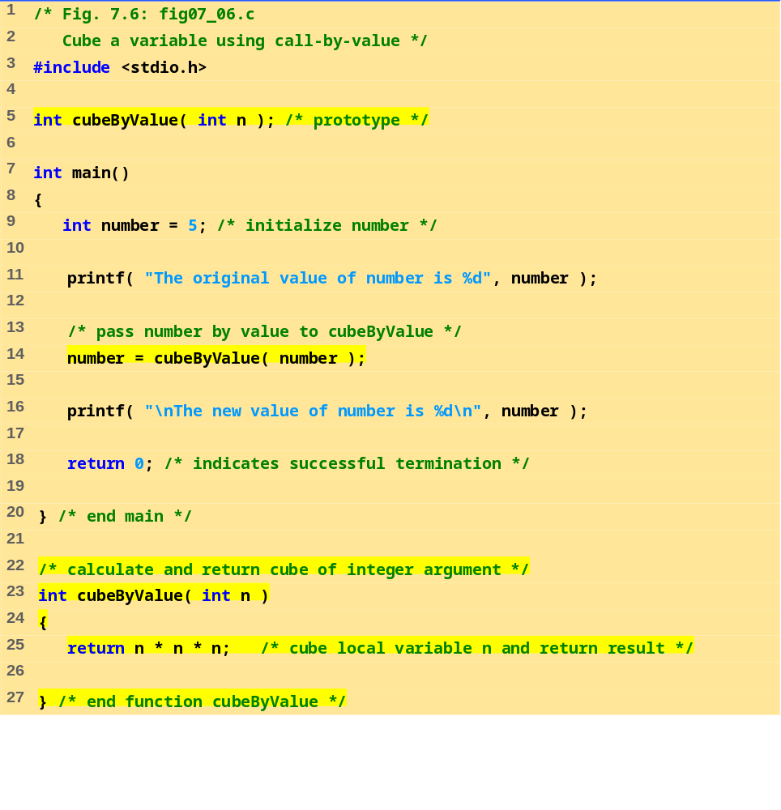
Copyright 1992-2004 by Deitel & Associates, Inc. and Pearson Edition Inc. All right Reserved.

Slide 15
The original value of number is 5
The new value of number is 125
Copyright 1992-2004 by Deitel & Associates, Inc. and Pearson Edition Inc. All right Reserved.

Slide 16
Before
main
calls
cubeByValue
:
int
main()
number
int
cubeByValue(
int
n )
{
{
int
number =
5
;
5
return
n * n * n;
}
number=cubeByValue(number);
n
}
undefined
After
cubeByValue
receives the call:
int
main()
number
int
cubeByValue(
int
n )
{
{
int
number =
5
;
5
return
n * n * n;
}
number = cubeByValue( number );
n
}
5
After
cubeByValue
cubes parameter
n
and before
cubeByValue
returns to
main
:
int
main()
number
int
cubeByValue(
int
n )
{
{
125
int
number =
5
;
5
return
n * n * n;
}
number = cubeByValue( number );
n
}
5
Analysis of a typical call-by-value. (Part 1 of 2.)

Slide 17
After
cubeByValue
returns to
main
and before assigning the result to
number
:
int
main()
number
int
cubeByValue(
int
n )
{
{
int
number =
5
;
5
return
n * n * n;
125
}
number = cubeByValue( number );
n
}
undefined
After
main
completes the assignment to
number
:
int
main()
number
int
cubeByValue(
int
n )
{
{
int
number =
5
;
125
return
n * n * n;
125
125
}
number = cubeByValue( number );
n
}
undefined
Analysis of a typical call-by-value. (Part 2 of 2.)

Slide 18
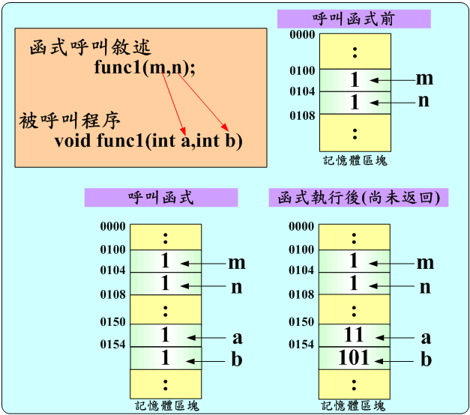
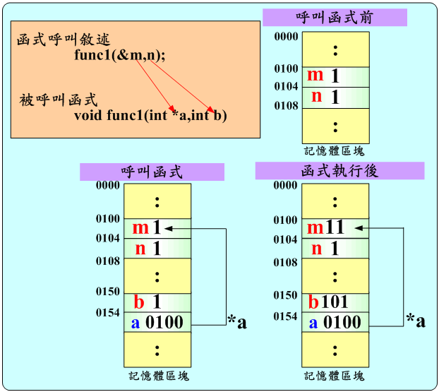
傳址呼叫 (2)
傳值呼叫
傳址呼叫

Slide 19
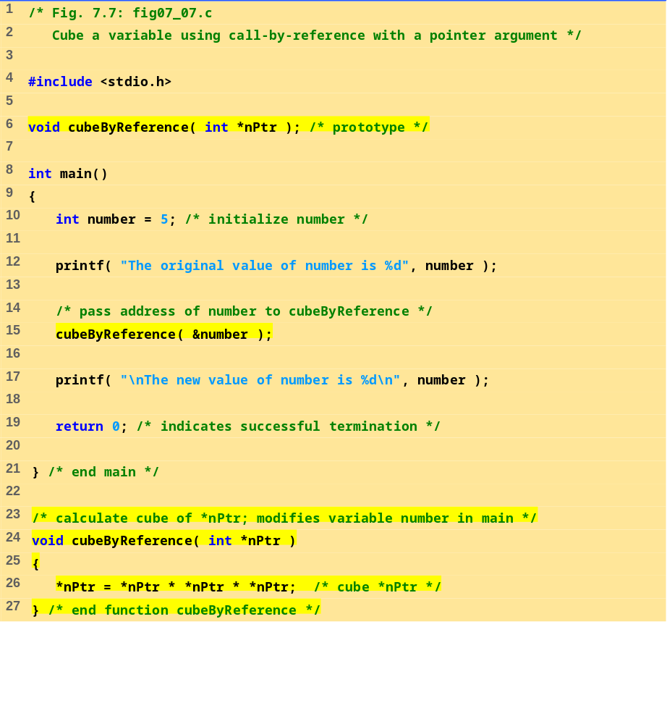
傳入型態為指標
傳入變數位址
將變數改為指標型態
Copyright 1992-2004 by Deitel & Associates, Inc. and Pearson Edition Inc. All right Reserved.

Slide 20
The original value of number is 5
The new value of number is 125
Copyright 1992-2004 by Deitel & Associates, Inc. and Pearson Edition Inc. All right Reserved.

Slide 21
Before
main
calls
cubeByReference
:
int
main()
number
void
cubeByReference(
int
*nPtr )
{
5
{
int
number =
5
;
*nPtr = *nPtr * *nPtr * *nPtr;
}
cubeByReference( &number );
nPtr
}
undefined
After
cubeByReference
receives the call and before
*nPtr
is cubed:
int
main()
number
void
cubeByReference(
int
*nPtr )
{
5
{
int
number =
5
;
*nPtr = *nPtr * *nPtr * *nPtr;
}
cubeByReference( &number );
nPtr
}
call establishes this pointer
After
*nPtr
is cubed and before program control returns to
main
:
int
main()
number
void
cubeByReference(
int
*nPtr )
{
125
{
125
int
number =
5
;
*nPtr = *nPtr * *nPtr * *nPtr;
}
cubeByReference( &number );
called function modifies
nPtr
}
caller’s variable
Analysis of a typical call-by-reference with a pointer argument.

Slide 22
練習時間
#include<stdio.h>
void swap(int *,int *);
int main()
{
int i,j;
i=1,j=2;
swap(&i,&j);
printf("%d %d",i,j);
}
void swap(int *p,int *q)
{
int temp;
temp=*p,*p=*q;*q=temp;
}
SWAP

Slide 23
指標與陣列
int array[10]; 我們以陣列名為array代表陣列的起始位址, 以array+1表示下一個位址.
當宣告指標時, int *ptr; 則以ptr代表其位址, 以ptr+1代表下一個位址.
陣列其實也是指標的一種應用.

Slide 24
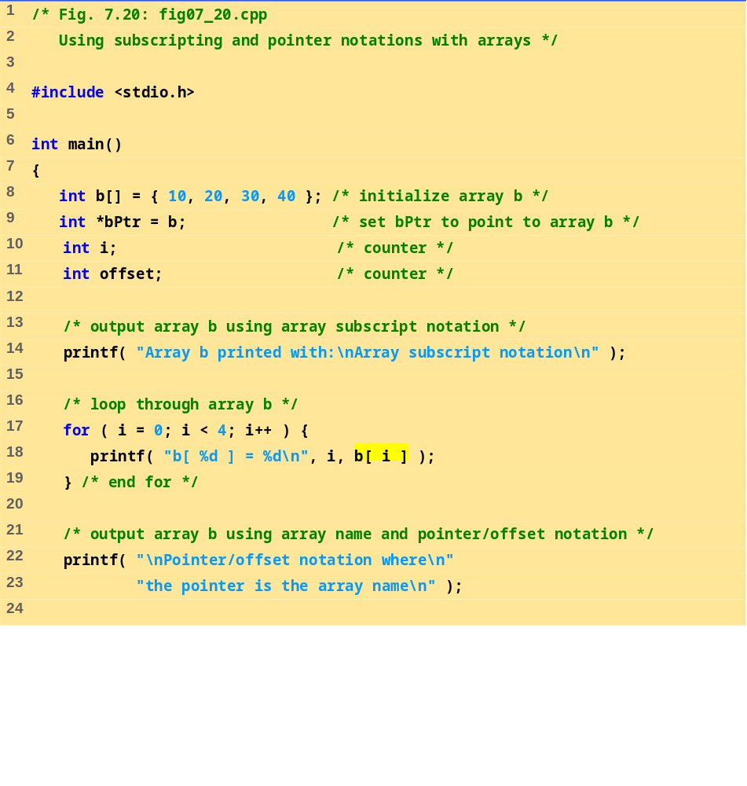
Copyright 1992-2004 by Deitel & Associates, Inc. and Pearson Edition Inc. All right Reserved.

Slide 25
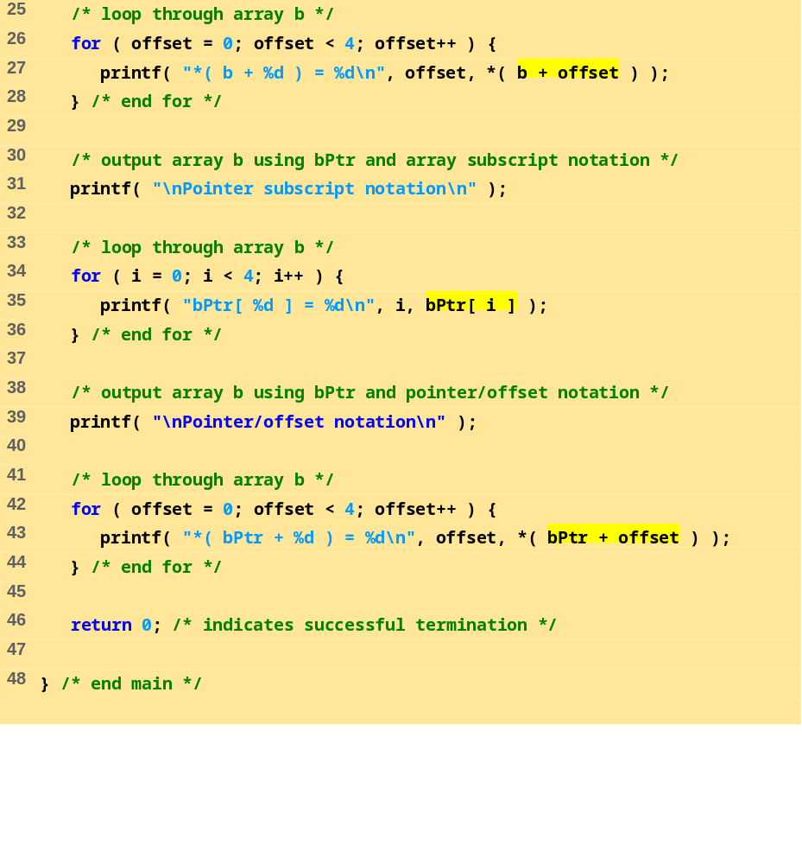
Copyright 1992-2004 by Deitel & Associates, Inc. and Pearson Edition Inc. All right Reserved.

Slide 26
Array b printed with:
Array subscript notation
b[ 0 ] = 10
b[ 1 ] = 20
b[ 2 ] = 30
b[ 3 ] = 40
Pointer/offset notation where
the pointer is the array name
*( b + 0 ) = 10
*( b + 1 ) = 20
*( b + 2 ) = 30
*( b + 3 ) = 40
Pointer subscript notation
bPtr[ 0 ] = 10
bPtr[ 1 ] = 20
bPtr[ 2 ] = 30
bPtr[ 3 ] = 40
Pointer/offset notation
*( bPtr + 0 ) = 10
*( bPtr + 1 ) = 20
*( bPtr + 2 ) = 30
*( bPtr + 3 ) = 40
Program Output
Copyright 1992-2004 by Deitel & Associates, Inc. and Pearson Edition Inc. All right Reserved.

Slide 27
練習時間
陣列其實也是指標的一種應用.
  如果用array++會怎樣?
使用指標控制陣列.
  如果用ptr++會怎樣?

Slide 28
指標與二維陣列
例子
  int array[3][4], *ptr;
  ptr=(int *)array;
  array[1][2] 跟 ptr[3*1+2]的比較
  (*(array+1))[1]跟*((array+1)[1])的比較
多重指標與二維陣列
  例子

Slide 29
指標陣列
陣列裡面所包含的元素都是指標.
指標陣列型態
  int *int_ptr[10]; // 整數指標陣列
  float *float_ptr[10];
  double *double_ptr[10];
  char *str[10];
例子:

Slide 30
指標與函數
函數的名稱與陣列的名稱一樣, 都代表著起始位址, 同時也是一個指標的常數, 因此函數指標可做如下的宣告:
  void (*func)(void);
例子:
  傳回整數的指標函數:
  如果把程式中第9行的 *func(i) 變成 func(i)的話, 會怎樣?

Slide 31
指標的指標 (1)
int * ptr; /* 指標 */
int ** ptr; /* 指向指標的指標 */
int *** ptr; /* 三層指標變數 */
ptr
*ptr
**ptr
位址
位址
整數值
雙重指標

Slide 32
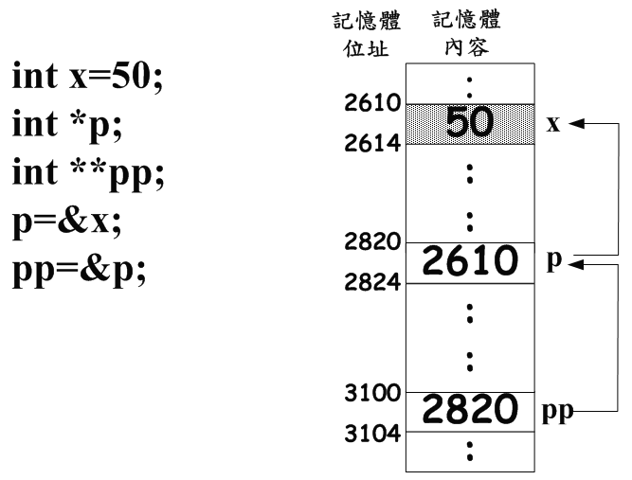
指標的指標 (2)

Slide 33
指標的指標 (3)
使用多重指標（指標的指標）將九九乘法表的乘法結果儲存在9*9的二維整數陣列，並將陣列的資料列印出來
陣列表示法 | 指標表示法
array[i][j] | *(*(array+i)+j)

Slide 34
問題:
請問下列程式的執行結果
#include <stdio.h>
#include <stdlib.h>
int main()
{
int x[5]={2,4,6,8,10},*p,**pp;
p=x;
pp=&p;
printf("%d\n",*(p));
p++;
printf("%d\n",**pp);
system("pause");
return 0;
}

Slide 35
今天學到了什麼
什麼是指標
如何使用指標運算
如何使用函式的傳指標呼叫
如何使用指標和陣列
如何使用指標與函式
如何使用多重指標

